Slide 1
SP2 MVP 9조
문의데스크
쇼핑몰 문의에 근거를 붙이고
담당자 검토를 거쳐 답하는 웹앱
이이삭 (202204258) 김동현 (202484003) 조은빛 (202304311)
01
Notes:
발표 대본 (약 20초)
안녕하세요. 9조의 문의데스크 SP2 MVP를 소개하겠습니다. 저희 조는 이이삭, 김동현, 조은빛으로 구성되어 있습니다. 문의데스크는 쇼핑몰 문의를 모으고, FAQ와 기존 승인 답변을 근거로 초안을 준비하는 서비스입니다. 실제 구현 화면을 중심으로 연결부터 답변 검토까지 보여드리겠습니다.
조원
이이삭(202204258), 김동현(202484003), 조은빛(202304311)
출처 및 범위
조원 명단과 학번은 사용자가 제공했습니다. 나머지 구현 범위는 IMPLEMENTATION.md 기준입니다.

Slide 2
담당자의 답변 작성 부담
정책을 찾고 문장을 다시 쓰는 작업이 반복됩니다
문의마다 조건은 달라지고, 근거 없이 답하면 잘못된 안내가 생길 수 있습니다.
01
문의 수집
고객이 쓰던 게시판의 문의를 한곳에서 확인
02
근거 기반 초안
FAQ와 기존 승인 답변의 조건을 참고해 작성
03
검토 후 원본 게시
담당자가 확인한 답변을 고객사이트 문의에 직접 게시
02
Notes:
발표 대본 (약 25초)
대상 사용자는 쇼핑몰 운영자와 CS 담당자입니다. 같은 배송 정책을 여러 번 설명하더라도, 할인 후 결제금액이나 지역처럼 고객별 조건은 다를 수 있습니다. 그래서 단순히 비슷한 문장을 만드는 것보다 적용할 근거와 조건을 함께 보여주는 데 집중했습니다. SP2의 핵심 범위는 문의 수집, 근거 기반 초안, 검토한 답변을 원래 게시판에 남기는 흐름입니다.
출처 및 범위
C:/Users/IsaacLee/Desktop/3-2/인공지능 서비스 개발2/qna-assistant/IMPLEMENTATION.md
C:/Users/IsaacLee/Desktop/3-2/인공지능 서비스 개발2/SP2_MVP_완성본_구현계획.md
문제 정의는 팀의 서비스 가설이며 업무 시간 절감 수치는 측정하지 않음.

Slide 3
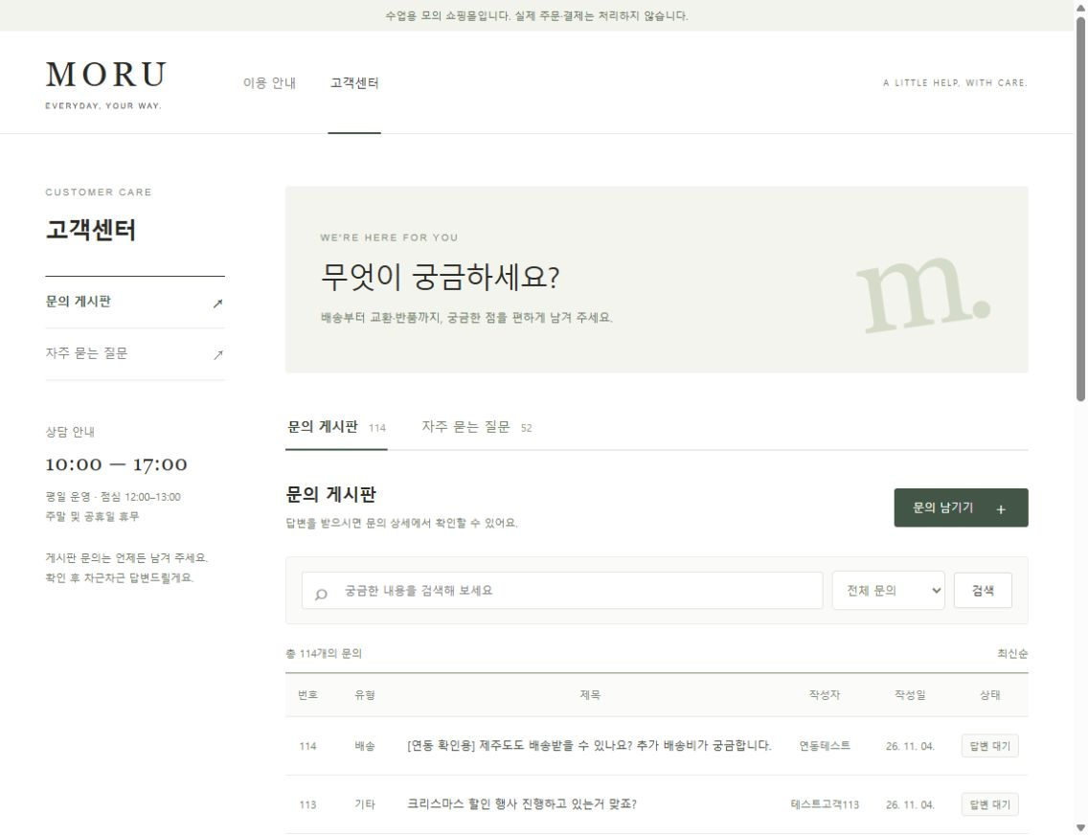
독립된 MORU 고객사이트
114
문의 데이터
52
공개 FAQ
별도 서버와 DB
HTTP API로 연결
03
Notes:
발표 대본 (약 30초)
실제 운영 중인 쇼핑몰에 영향을 주지 않도록 MORU라는 모의 고객사이트를 따로 만들었습니다. 화면만 흉내 낸 페이지가 아니라, 독립된 서버와 SQLite DB에서 문의와 답변을 저장합니다. 조원이 제공한 자료로 FAQ 52건과 문의 113건을 넣었고, 연동 확인용 문의 한 건을 더해 현재 문의는 114건입니다. 문의데스크는 이 사이트의 HTTP API를 통해 조회하고 답변을 게시합니다.
출처 및 범위
C:/Users/IsaacLee/Desktop/3-2/인공지능 서비스 개발2/qna-assistant/MOCK_SHOP.md
C:/Users/IsaacLee/Desktop/3-2/인공지능 서비스 개발2/qna-assistant/mock_shop/app.py
실제 앱 캡처: .runtime/mock-shop-preview.jpg (2026-11-04). 모의 사이트이며 실제 주문·결제는 처리하지 않음.

Slide 4
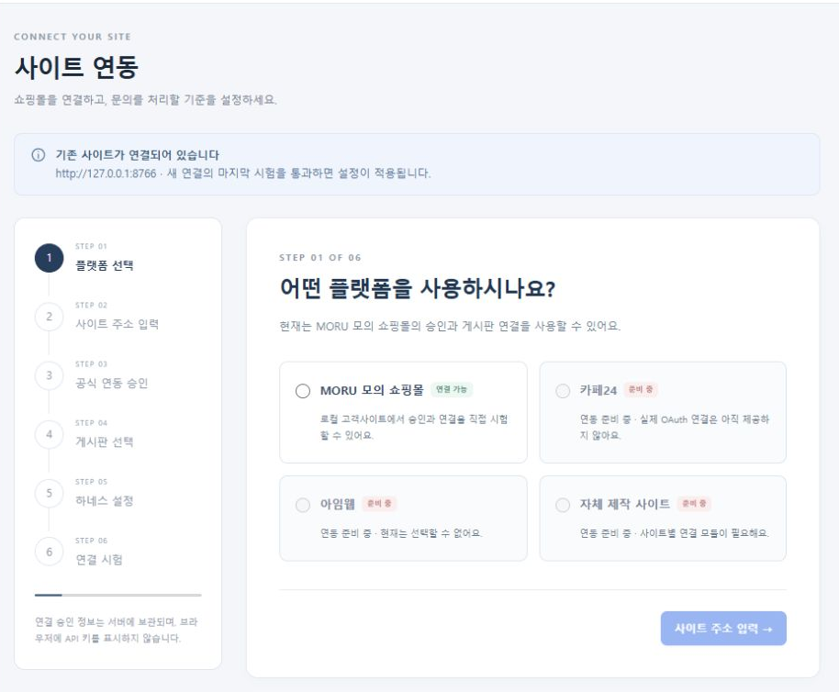
고객사이트에 연결하는 6단계
01
플랫폼 선택
02
사이트 주소 입력
03
연동 승인
04
게시판 선택
05
하네스 설정
06
연결 시험
현재 지원: 로컬 MORU / 카페24·아임웹 공식 OAuth는 후속 구현
04
Notes:
발표 대본 (약 30초)
연결은 플랫폼 선택부터 연결 시험까지 여섯 단계로 구성했습니다. 모의 사이트에서 연결을 승인하고 게시판을 고른 다음, 운영자가 답변 규칙을 입력합니다. 마지막 시험에서는 문의 읽기와 되돌릴 수 있는 답글 시험, 서명 웹훅 왕복을 확인합니다. 시험에 실패하면 기존 연결을 유지합니다. 화면에 보이는 카페24와 아임웹은 준비 중이며, 실제 외부 플랫폼의 OAuth를 구현한 상태는 아닙니다.
출처 및 범위
C:/Users/IsaacLee/Desktop/3-2/인공지능 서비스 개발2/qna-assistant/onboarding.py
C:/Users/IsaacLee/Desktop/3-2/인공지능 서비스 개발2/qna-assistant/tests/test_onboarding.py
실제 앱 캡처: .runtime/onboarding-preview.jpg (2026-11-04). MORU 로컬 승인 방식이며 제3자 OAuth가 아님. 최종 설정 적용은 임시 데이터 통합 테스트로 검증.

Slide 5
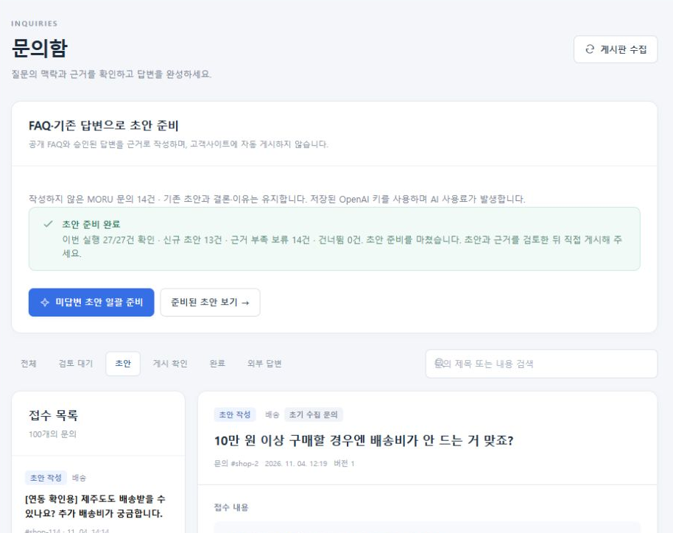
문의함과 초안 준비
새 문의는 웹훅으로 수집
누락된 문의는
30분마다 다시 확인합니다.
초안은 일괄 준비
FAQ와 기존 승인 답변을 검색해
검토할 초안을 저장합니다.
현재 초안 생성은 일괄 실행 방식이며, 새 문의마다 자동 생성하지는 않습니다.
05
Notes:
발표 대본 (약 35초)
새 문의가 등록되면 서명된 웹훅으로 바로 수집하고, 웹훅이 빠지는 상황에 대비해 30분마다 게시판을 다시 확인합니다. 두 경로가 같은 문의를 가져와도 중복 등록하지 않습니다. 수집 후에는 담당자가 초안 일괄 준비를 실행할 수 있습니다. 기존에 입력한 결론과 이유, 초안은 유지합니다. 현재는 수집만 자동이고, 초안 생성은 버튼으로 시작하는 일괄 작업입니다.
출처 및 범위
C:/Users/IsaacLee/Desktop/3-2/인공지능 서비스 개발2/qna-assistant/app.py
C:/Users/IsaacLee/Desktop/3-2/인공지능 서비스 개발2/qna-assistant/suggestions.py
C:/Users/IsaacLee/Desktop/3-2/인공지능 서비스 개발2/qna-assistant/engine.py
실제 앱 캡처: .runtime/reference-drafts-verified-screen.jpg (2026-11-08). 배너의 신규 13건은 마지막 재개 실행의 추가분이며 누적 초안은 100건.

Slide 6
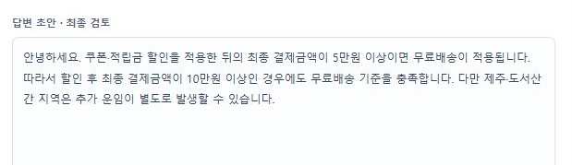
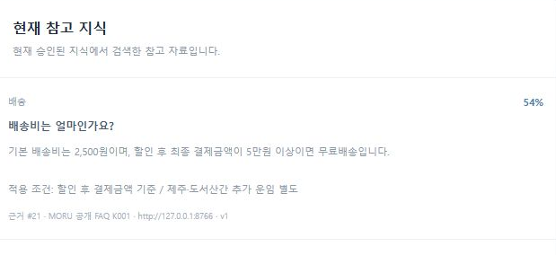
초안 옆에서 근거와 조건 확인
문의
“10만원 이상 구매하면
배송비가 안 드는 게 맞죠?”
참고 근거
할인 후 최종 결제금액
5만원 이상 무료배송
제주·도서산간은 추가 운임
확인한 초안과 근거를 저장하고
최종 검토 후 게시합니다.
06
Notes:
발표 대본 (약 40초)
실제 저장한 배송비 문의의 초안입니다. 질문에는 10만원이라는 금액이 있지만, 근거 FAQ의 조건은 할인 후 최종 결제금액 5만원 이상입니다. 초안은 그 조건을 설명하고 제주와 도서산간 추가 운임도 함께 안내합니다. 아래에는 사용한 FAQ와 적용 조건을 확인할 수 있습니다. 개별 주문 판단이 필요한 경우에는 담당자가 결론과 이유를 입력해야 게시할 수 있습니다. 화면의 검색 점수는 정답 확률을 뜻하지 않으며, 출처가 있어도 내용 검토는 필요합니다.
출처 및 범위
C:/Users/IsaacLee/Desktop/3-2/인공지능 서비스 개발2/qna-assistant/IMPLEMENTATION.md
C:/Users/IsaacLee/Desktop/3-2/인공지능 서비스 개발2/qna-assistant/suggestions.py
C:/Users/IsaacLee/Desktop/3-2/인공지능 서비스 개발2/qna-assistant/engine.py
실제 앱 캡처: .runtime/reference-drafts-verified.jpg (2026-11-08). shop-2의 초안 한 건은 FAQ K001에 따라 사람이 수정·저장함. 고객사이트에 게시하지 않음.

Slide 7
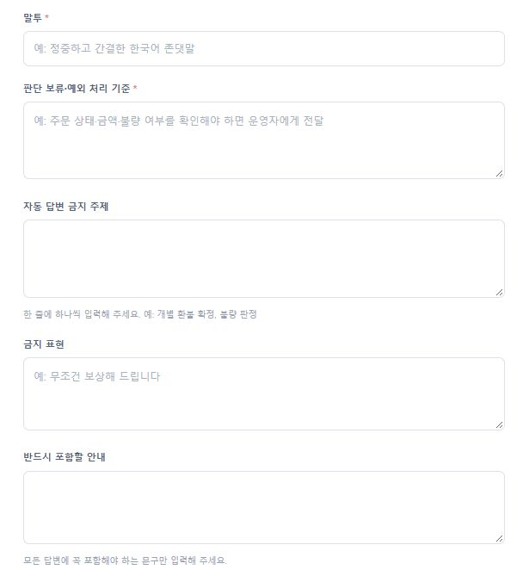
운영자가 정하는 답변 규칙
하네스 설정
말투와 예외 처리 기준
자동 답변 금지 주제
금지 표현과 필수 안내
규칙 변경 시
기존 초안을 다시 검토하고
게시 직전에 최신 규칙을 검사합니다.
자연어 규칙의 의미까지 완전히 보장하지 않으므로 사람의 최종 확인을 유지합니다.
07
Notes:
발표 대본 (약 35초)
운영자는 자신의 정책에 맞게 답변 규칙, 즉 하네스를 설정할 수 있습니다. 말투와 예외 처리 기준뿐 아니라, 자동 답변을 금지할 주제와 반드시 안내할 문구도 입력합니다. 규칙이 바뀌면 이전 평가와 자동 모드를 해제하고 대기 초안을 재검토 대상으로 돌립니다. 금지 표현과 필수 문구는 코드로 확인하지만, 자연어로 적은 모든 정책의 의미를 완전히 검사하는 것은 아닙니다. 그래서 애매한 판단에는 사람의 확인이 필요합니다.
출처 및 범위
C:/Users/IsaacLee/Desktop/3-2/인공지능 서비스 개발2/qna-assistant/engine.py
C:/Users/IsaacLee/Desktop/3-2/인공지능 서비스 개발2/qna-assistant/rag.py
C:/Users/IsaacLee/Desktop/3-2/인공지능 서비스 개발2/qna-assistant/IMPLEMENTATION.md
실제 앱 캡처: .runtime/onboarding-harness-preview.jpg (2026-11-04). 입력값은 비어 있으며 운영자 규칙을 임의로 적용하지 않음.

Slide 8
구현 구조와 위험 관리
화면: HTML·CSS·JavaScript 서버: Python·FastAPI 저장: SQLite
AI: OpenAI 임베딩 검색과 답변 생성 고객사이트: 별도 서버·DB
위험 | 현재 대응
근거가 없거나 조건이 다름 | 초안을 보류하고 담당자 판단 요청
웹훅 유실 또는 중복 수신 | 30분 보완 조회와 공통 중복 방지
문의 수정 또는 게시 결과 불명 | 버전 재확인, 원본 대조 후 재시도 판단
키 노출 또는 AI 비용 증가 | 서버 측 암호화 저장, 사용량·예산 제한
08
Notes:
발표 대본 (약 35초)
기술 구성은 정적 웹 화면, Python FastAPI 서버, SQLite입니다. 고객사이트와 문의데스크는 서로 다른 서버와 DB를 쓰고 HTTP API로 통신합니다. AI는 임베딩 검색과 답변 생성에 사용합니다. 주요 위험은 잘못된 답변과 중복 게시입니다. 근거가 부족하면 보류하고, 게시 직전에 문의 변경 여부를 다시 확인합니다. 게시 요청의 결과가 불명확하면 즉시 반복 전송하지 않고 원본 게시판과 대조합니다. 키는 서버에서 암호화해 저장하고 AI 사용량에 한도를 둡니다.
출처 및 범위
C:/Users/IsaacLee/Desktop/3-2/인공지능 서비스 개발2/qna-assistant/requirements.txt
C:/Users/IsaacLee/Desktop/3-2/인공지능 서비스 개발2/qna-assistant/engine.py
C:/Users/IsaacLee/Desktop/3-2/인공지능 서비스 개발2/qna-assistant/app.py
C:/Users/IsaacLee/Desktop/3-2/인공지능 서비스 개발2/qna-assistant/rag.py
C:/Users/IsaacLee/Desktop/3-2/인공지능 서비스 개발2/qna-assistant/shop_connector.py
C:/Users/IsaacLee/Desktop/3-2/인공지능 서비스 개발2/qna-assistant/security.py

Slide 9
현재 검증 결과와 남은 범위
110
100
14
자동 테스트 통과
저장한 검토용 초안
근거 부족으로 보류
현재 확인한 범위
다음 검증
MORU 연결과 문의 수집
실제 AI 호출과 초안 저장
모의 원본 게시판 답글·중복 방지 시험
전체 초안의 내용 정확도 평가
의미·조건 기반 자동 발송 평가
실플랫폼 OAuth와 장시간 운영
2026-11-08 로컬 검증 기준. 초안 생성 100건의 MORU 실제 게시 수는 0건입니다.
09
Notes:
발표 대본 (약 30초)
11월 8일 검증 기준으로 자동 테스트 110개가 통과했습니다. MORU 미답변 114건 중 검토용 초안 100건을 저장했고 근거가 부족한 14건은 보류했습니다. 이 숫자는 답변 정확도나 발송 성공률이 아닙니다. 이 작업에서 실제 고객사이트에 게시한 답변도 없습니다. 모의 환경의 원본 게시와 중복 방지 경로는 테스트했지만, MORU의 의미 기반 무인 자동 발송은 아직 열지 않았습니다. 다음 단계는 전체 초안 품질 평가와 실제 플랫폼 연동, 장시간 운영 검증입니다.
출처 및 범위
C:/Users/IsaacLee/Desktop/3-2/인공지능 서비스 개발2/qna-assistant/IMPLEMENTATION.md (2026-11-08 전체 110 passed, 5 subtests passed)
C:/Users/IsaacLee/Desktop/3-2/인공지능 서비스 개발2/qna-assistant/MOCK_SHOP.md
최근 실제 AI 일괄 초안 준비 결과: 114건 중 초안100 / 보류14. 최초/재개 실행 합산. 모든 초안의 사실 정확도는 검증하지 않음. 자동 게시 정확 일치 제한은 내장 데모 범위이며 shop 모드 자동 발송은 차단.

Slide 10
문의데스크 SP2 MVP
수집한 문의에 근거 있는 초안을 준비하고,
담당자의 검토를 거쳐 원래 게시판에 답합니다.
팀 GitHub
https://github.com/lls0312200-ai/qna-assistant
10
Notes:
발표 대본 (약 20초)
지금까지 문의데스크 SP2 MVP였습니다. 실제 문의와 FAQ를 연결하고, 근거를 보며 답변을 검토하는 흐름을 구현했습니다. 팀 저장소는 화면의 GitHub 주소입니다. 앞으로 전체 초안의 정확도를 평가하고, 검증 결과에 맞춰 자동화 범위를 넓히겠습니다. 감사합니다.
출처 및 범위
https://github.com/lls0312200-ai/qna-assistant
공개 배포는 아직 없어 배포 URL을 넣지 않았습니다.

